Slide 1
“No hay descolonizacion sin despatriarcalizacion”
Sofia Venturoli
Unito
Antropologia dell’America Latina

Slide 2
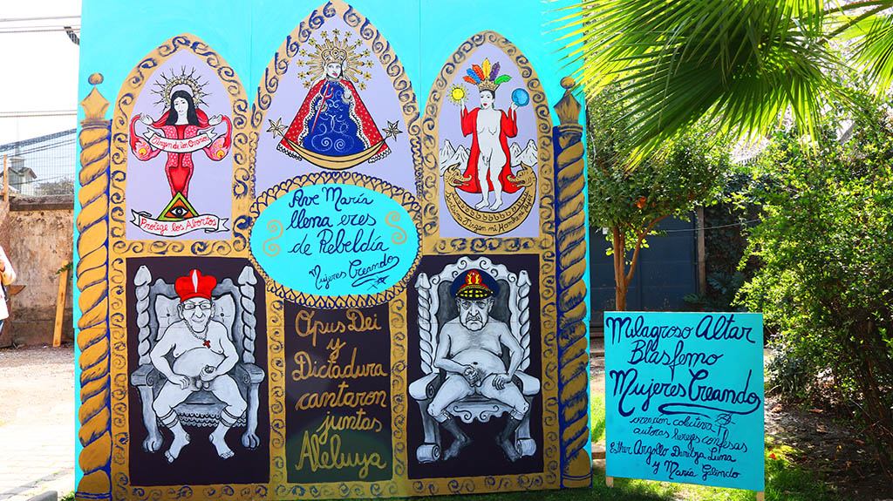
Dualismo e complementarità: chacha-warmi
“Olivia Harris, en su estudio sobre el conjunto chachawarmi, que representa la suma de las relaciones duales y complementarias entre los Laymis de Bolivia, evidencia que la parte alta, es decir, la suni, se delinea como parte femenina porque, en esa área, la tierra es considerada más débil y necesita descanso periódico para ser explotada; por otro lado, la parte likina, topográficamente más baja, se imagina masculina por ser fuerte y muy productiva” (Venturoli 2011).
“ […] el dualismo aymara formado por un conjunto de bajo, húmedo, femenino e izquierda, resumido en la aldea o conjunto uma o urinsaya, y otro constituido por alto, seco, masculino y derecha en urco o aransaya (véase Bouysse-Cassagne 1988; Platt 1978)” Venturoli 2011.
Mi cuerpo es un territorio politico
Sofia Venturoli

Slide 3
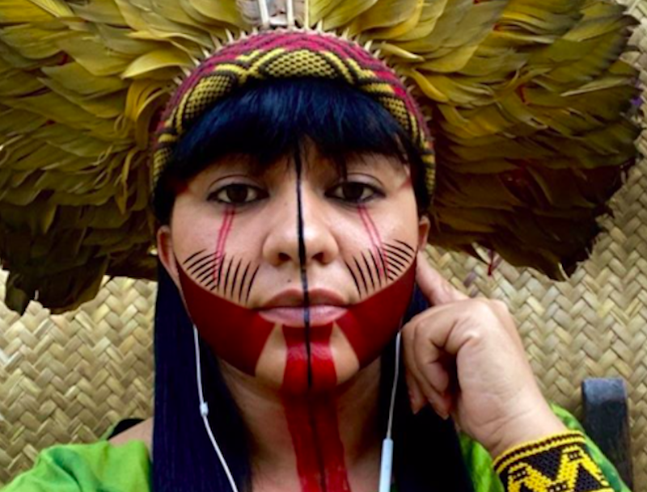
Célia Xakriabá
Cura da Terra
Antropologia dell’America Latina
Sofia Venturoli

Slide 4
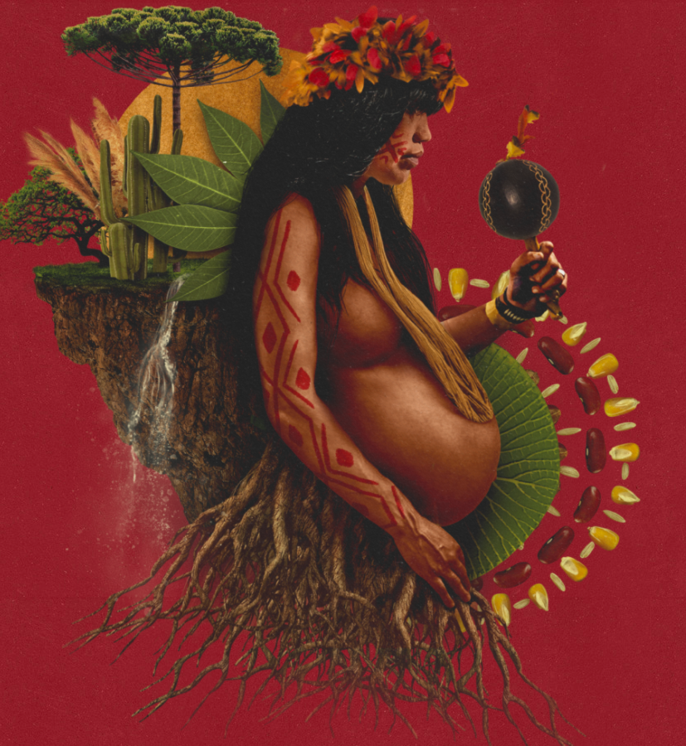
Corpo territorio
“Pensamos el cuerpo como nuestro primer territorio y al territorio lo reconocemos en nuestros cuerpos: cuando se violentan los lugares que habitamos se afectan nuestros cuerpos, cuando se afectan nuestros cuerpos se violentan los lugares que habitamos. Estas enseñanzas nos las mostraron compañeras de muchas partes de Latinoamérica sobre todo del mundo rural e indígena” Colectivo Miradas Criticas desde el Feminismo
“Somos Mulheres Biomas, porque somos terra, sementes, raiz, tronco, galhos, folhas e frutos, mulheres conectadas com o corpo da Terra. Somos diversas, somos avós, mães, filhas e netas. Nós pelas que vieram antes de nós, nós por nós e nós pelas virão”. (Carta das Primeiras Brasileiras)
Antropologia dell’America Latina
Sofia Venturoli

Slide 5
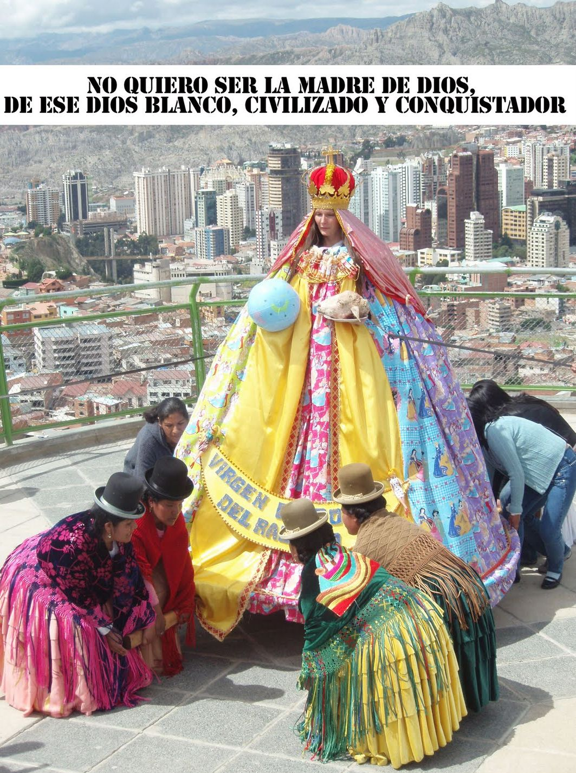
Ave María llena eres de rebeldía
“Para nosotras, defender el territorio cuerpo conlleva asumir el cuerpo como un territorio histórico en disputa con el poder patriarcal ancestral y colonial, pero también lo concebimos como un espacio vital para la recuperación de la vida. En ese sentido las luchas contra las múltiples formas de violencia contra las mujeres indígenas, pero particularmente la violencia sexual, la territorial y el feminicidio, son luchas históricas, pero aún vigentes. Recuperar el cuerpo para dignificarse y la alegría en relación con la naturaleza es una apuesta política emancipador” (Lorena Cabnal)
Antropologia dell’America Latina
Sofia Venturoli

Slide 6
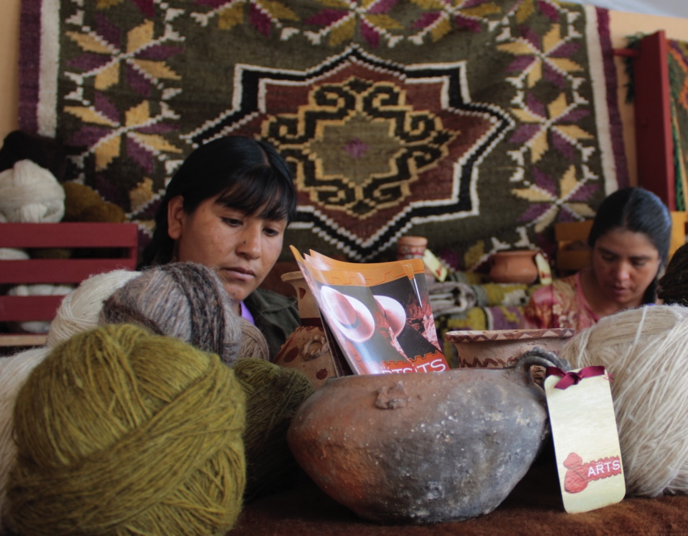
“[…] nosotras, las que somos capacitadas, estamos hablando, estamos hablando por nuestros hijos, nuestras hijas y por nuestra tierra. Queremos quedarnos aqui, no queremos salir, queremos quedarnos en nuestras chacras con nuestras jirkas, mamita. Esatamos hablando entre los hombres en la asemblea […]”. Marcelina, Acopalca 2006
Antropologia dell’America Latina
Sofia Venturoli

Slide 7
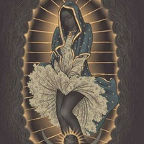
feminismocomunitario
“El nuestro es un feminismo útil a la lucha de nuestros pueblos, porque el feminismocomunitario es el feminismo de los pueblos, cada vez es más claro que no tenemos nada que ver con las feministas ni con los colectivos de feministas, tampoco con intelectuales feministas ni académicas feministas que nos bautizan como feministas decoloniales, poscoloniales, feministas indígenas, nos dan el lugar de un subfeminismo; siempre hemos sido respetuosas y convocantes, pero cuando no se quiere reflexionar pues no se lo hace. Por hoy y hasta hoy estamos lejos de lo que dicen las académicas, las intelectuales y activistas feministas, pues el nuestro es feminismocomunitario de Abya Yala y vamos construyendo el feminismocomunitario del mundo y del planeta.” Julieta Paredes 2017
Antropologia dell’America Latina
Sofia Venturoli

Slide 8
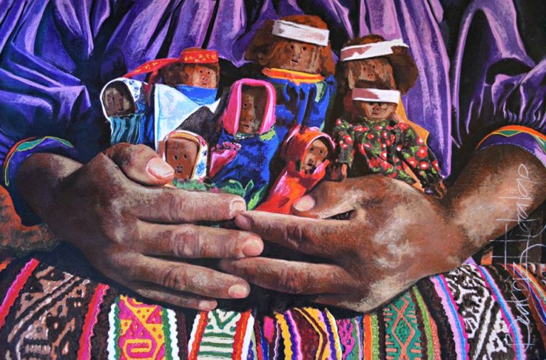
Mis abuelas no eran
las patronas
Antropologia dell’America Latina
Sofia Venturoli

Slide 9
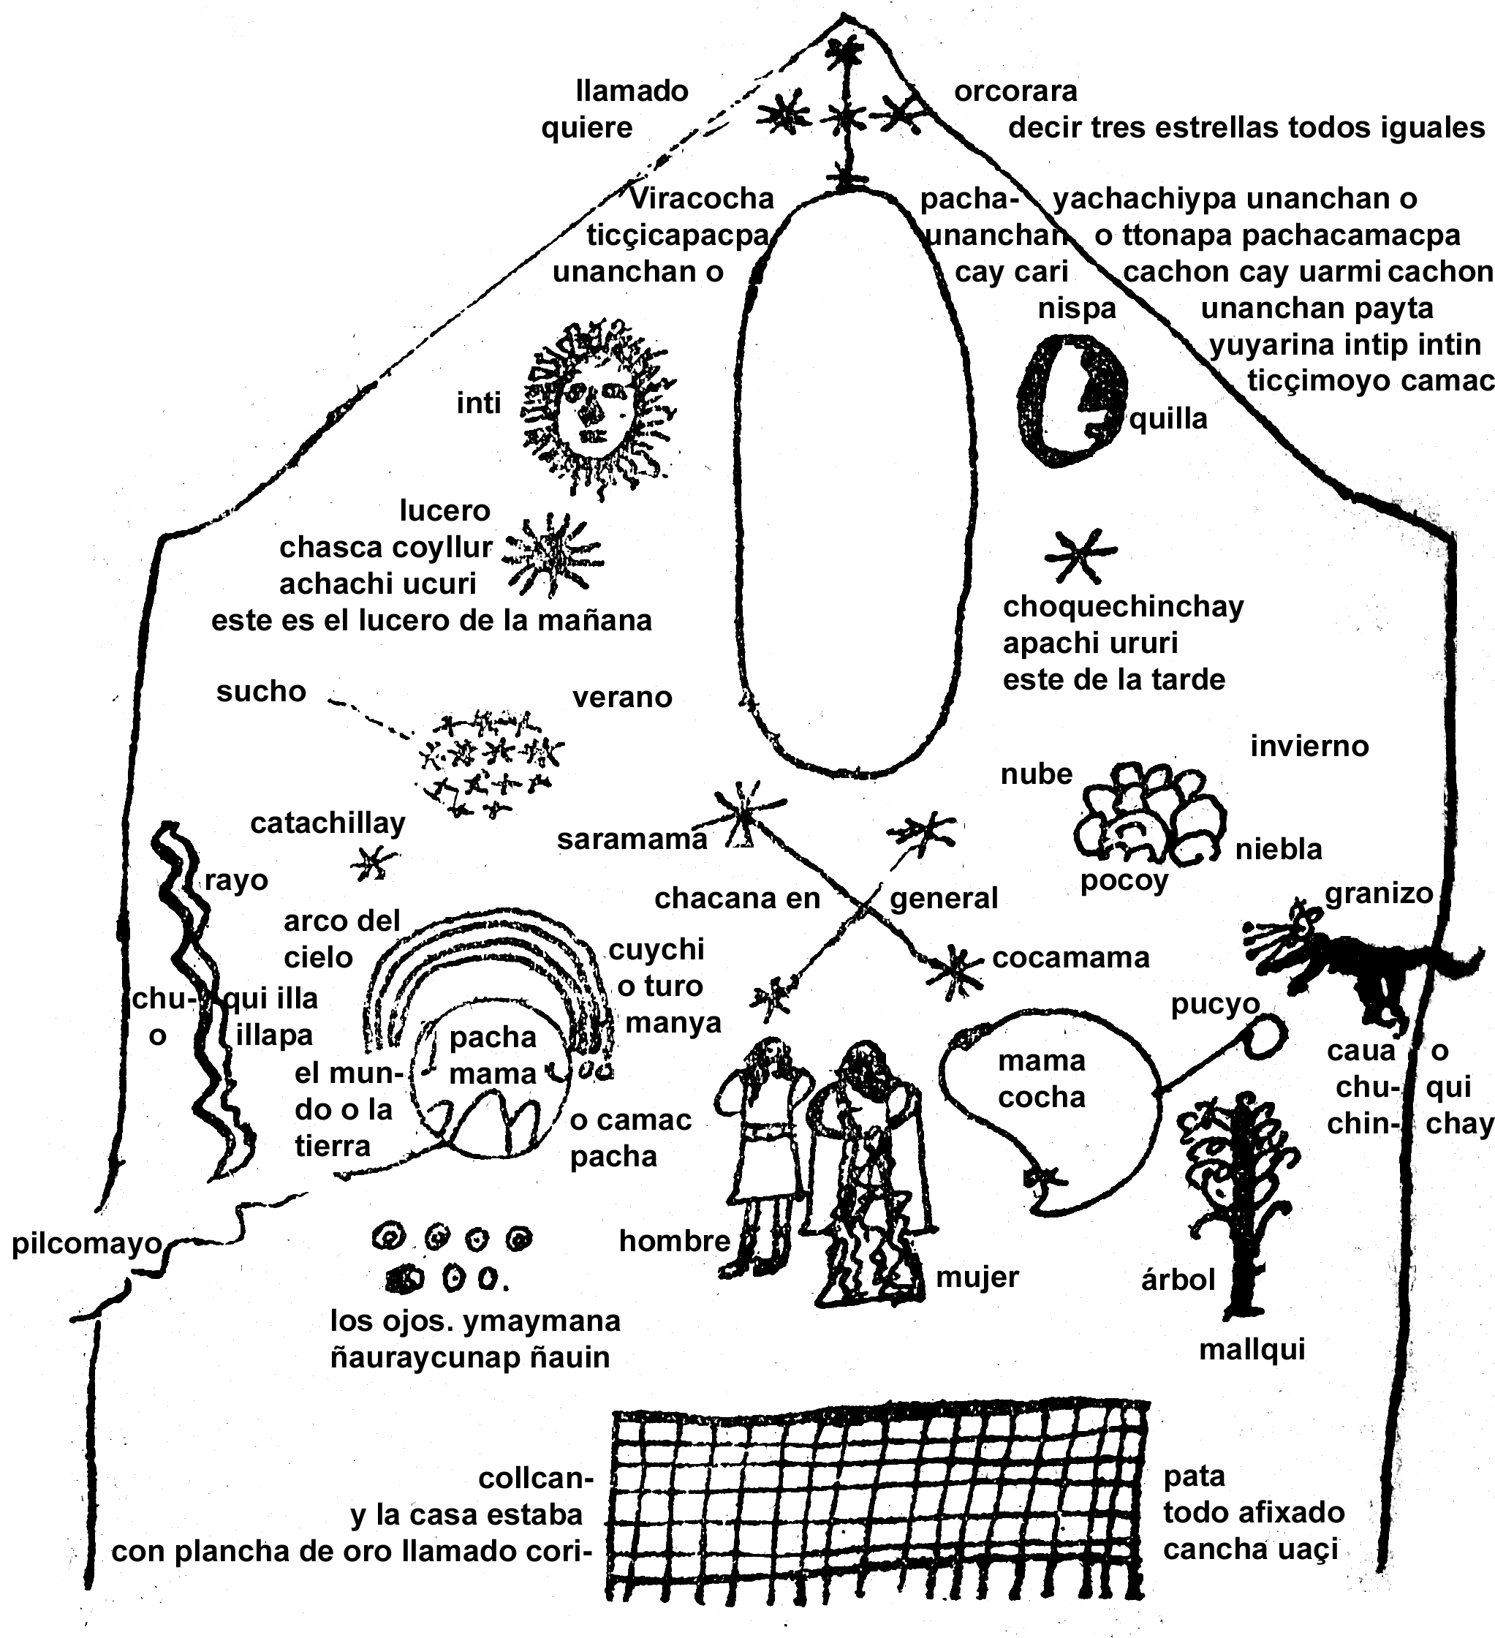

Slide 10
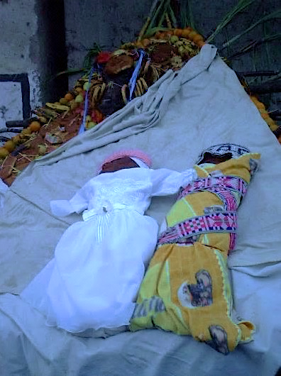
Dualismo e complementarità: chacha-warmi
“Olivia Harris, en su estudio sobre el conjunto chachawarmi, que representa la suma de las relaciones duales y complementarias entre los Laymis de Bolivia, evidencia que la parte alta, es decir, la suni, se delinea como parte femenina porque, en esa área, la tierra es considerada más débil y necesita descanso periódico para ser explotada; por otro lado, la parte likina, topográficamente más baja, se imagina masculina por ser fuerte y muy productiva” (Venturoli 2011).
“ […] el dualismo aymara formado por un conjunto de bajo, húmedo, femenino e izquierda, resumido en la aldea o conjunto uma o urinsaya, y otro constituido por alto, seco, masculino y derecha en urco o aransaya (véase Bouysse-Cassagne 1988; Platt 1978)” Venturoli 2011.
Mi cuerpo es un territorio politico
Sofia Venturoli

Slide 11
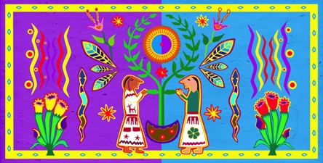
Decolonizzare il discorso feminista: razza, genere e sessualità sono categorie co-costitutive della modernità di questa episteme coloniale e non possono essere pensate al slegate, sia l’idea di razza sia l’idea di genere si producono in maniera simultanea nel processo di conquista e colonizzazione
patriarcado ancestrale originario: un sistema millenario di oppressione contro la donna norma la eterorealtà cosmogonica (Lorena Cabal)
patriarcato ad alta intensità: l’ordine coloniale ha modificato e continua a modificare le strutture di genere delle culture indigene, una strategia civilizzatrice di sottomissione dei corpi femminili (e non) per riprodurre il sistema geopolitico capitalista
No hay descolonizacion sin despatriarcalizacion
Mi cuerpo es un territorio politico
Sofia Venturoli

Slide 12
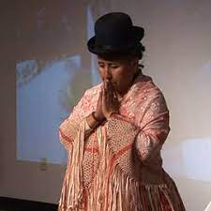
Entronque patriarcal
“La penetración colonial, nos plantea la penetración como la acción de introducir un elemento en otro y lo colonial, como la invasión y posterior dominación de un territorio ajeno empezando por el territorio del cuerpo. Cómo las palabras y los discursos son formas auditivas que toman posición ante las hegemonías discursivas del poder. Podemos decir que la penetración colonial nos puede evocar la penetración coital, como la imagen de violencia sexual, de la invasión colonial. No decimos con esto que toda penetración coital o penetración sexual en general, sea necesariamente violenta, no lo es cuando se la desea, pero la violación de nuestros cuerpos, ninguna mujer la deseamos y la invasión colonial ningún pueblo la quiere.” Julieta Paredes 2011
Antropologia dell’America Latina
Sofia Venturoli

Slide 13
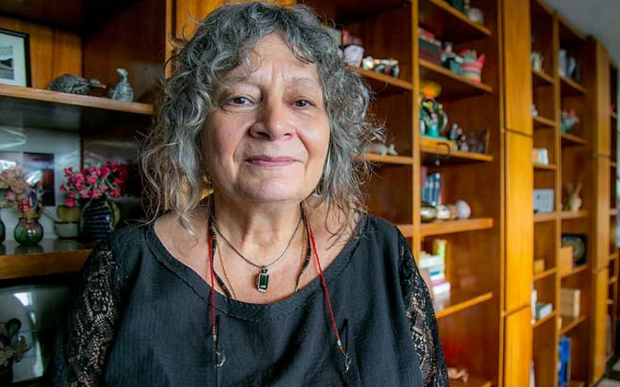
“Evo caiò por su proprio peso”… Rita Segato
Antropologia dell’America Latina
Sofia Venturoli

Slide 14
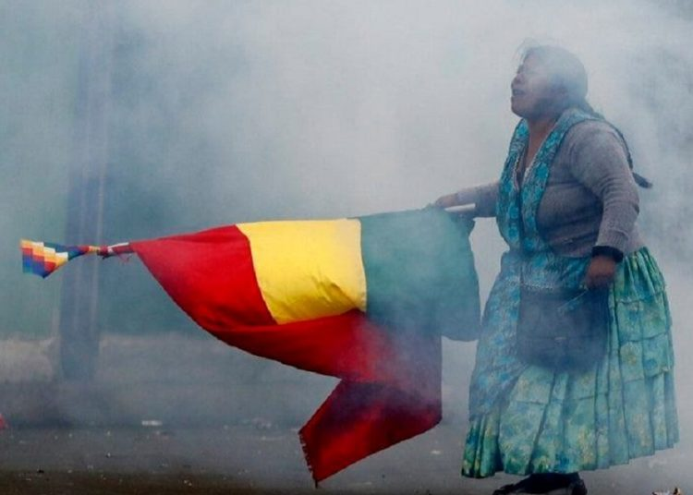
Antes que feministas, mujeres poderosas del arco iris, complementarias de nuestros hombres feministos que dan el buen combate
“Nosotras hemos visto, hemos sentido el sabor amargo de esa secuela de la conquista. Nuestros hombres han tomado lo peor del machismo colonial. Hemos construido no sólo retóricas, sino resistencias, re-existencias a la dominación machista en las naciones preexistentes y en cada uno de los espacios que el despojo nos colocó. Pero ubicar a Evo como el símbolo del patriarcado es demasiado chabacano.
… Lo peligroso de los discursos “no binarios”, como lo plantea es que terminan asimilando a dos posiciones contrarias como si fueran equivalentes.
… Antes que feministas, mujeres poderosas del arco iris, complementarias de nuestros hombres, feministas que dan el buen combate” (Collettivo Femminismo comunitario de Abya Ayala).
“… se trata de salvar las vidas y un proceso de cambios que trae vida. Se trata de condenar, claramente un golpe fascista y de muerte. Esos no son binarismos, son momentos radicales, radicales por las raíces de un proceso” (21 novembre Coletivo de Abya Ayala)
Antropologia dell’America Latina
Sofia Venturoli

